Slide 1


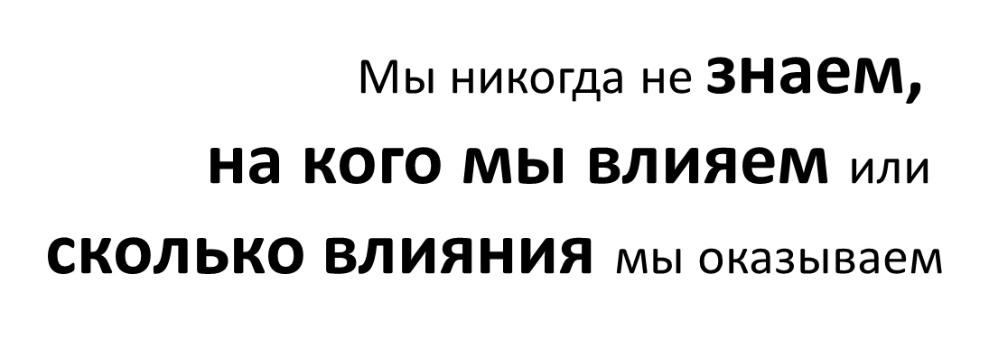

Учитель оказывает влияние на вечность; он не
может сказать, где заканчивается его влияние

Slide 2
Побуждать людей учиться
Обучение
вот, что делают Учителя
Проверяйте эффективность вашего метода обучения, основываясь
не на том, что вы делаете, а на том, что делают ученики в результате того, что вы делаете

Slide 3

Истинное обучение заключается не в передаче знаний, а в том, чтобы стимулировать учеников получать их. «Мне нравится учитель, который даёт что-нибудь, помимо домашнего задания, о чём можно поразмышлять, придя домой». Учитель – это компас, который приводит в действие магниты любознательности, знаний и мудрости в учениках.

Slide 4
Как Мотивировать людей ради Их Пользы Создание искусства выявления самого лучшего в людях Всегда помогайте людям повысить их собственную самооценку Развивайте свою способность делать так, чтобы люди чувствовали себя важными. Вряд ли можно сделать человеку комплимент лучше, чем, когда вы помогаете ему быть полезным и наслаждаться своей полезностью.

